Slide 1
Null Safety - OO Increment
PLP 2025.2
Antonio Pedro - apnn
Humberto Távora - hcct
João Pedro Moura - jpspm

Slide 2
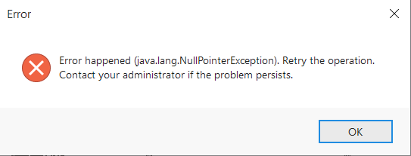
Contexto - E se a variável acessada for null?
Null Safety é uma técnica adotada em linguagens modernas para evitar um dos erros mais clássicos e problemáticos da programação: a referência nula, responsável pelo famoso “NullPointerException”

Slide 3
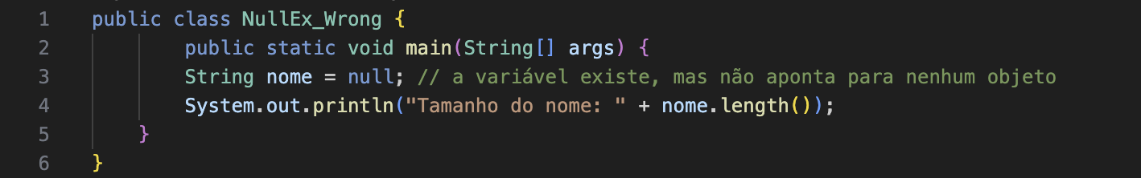
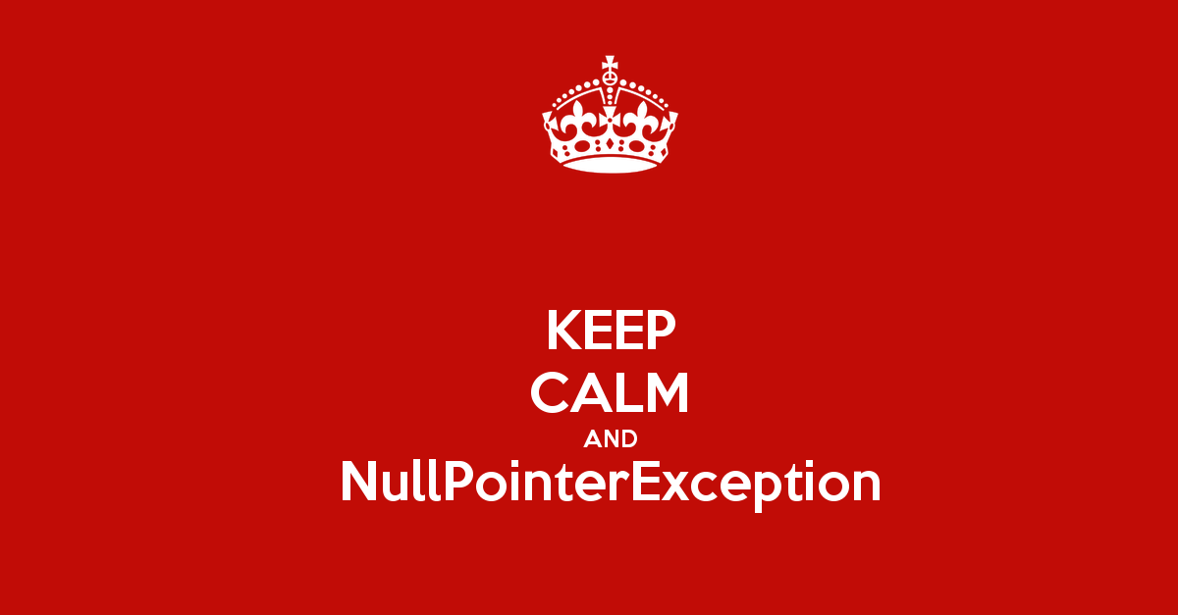
Contexto - Exemplo em Java
!
Imagem: Humberto Távora e António Pedro e João Pedro (2025)

Slide 4
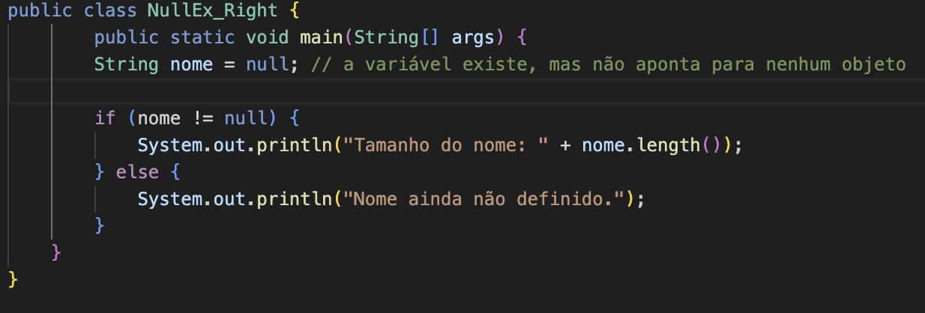

Contexto - Gambiarra normalmente utilizada
Imagem: Humberto Távora e António Pedro e João Pedro (2025)

Slide 5
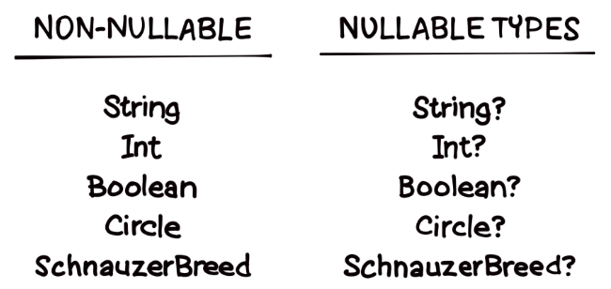
Contexto - Como lidar com Null?
Nesse contexto, surge o Null Safety. Linguagem como Kotlin (C# Dart e etc), se preocuparam em garantir que referências nulas sejam tratadas explicitamente: tipos e variáveis são não-nulos por padrão, e só aceitam null quando indicados de maneira clara pelo desenvolvedor
Imagem: https://typealias.com/start/kotlin-nulls/

Slide 6
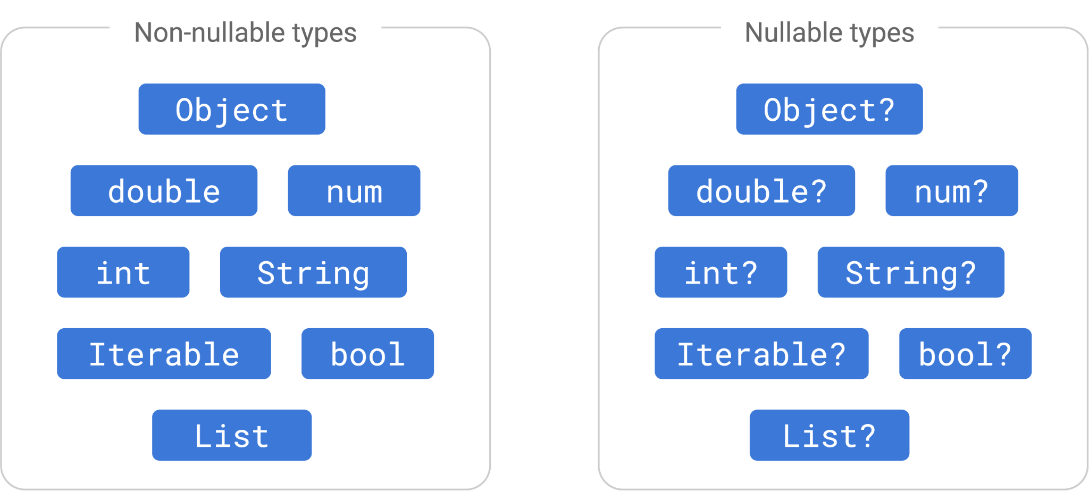
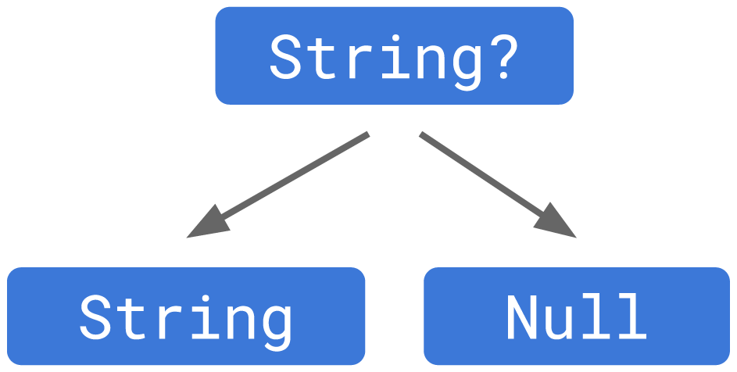
Contexto - Kotlin e Dart
Ou seja:
Imagem: https://dart.dev/null-safety/understanding-null-safety

Slide 7
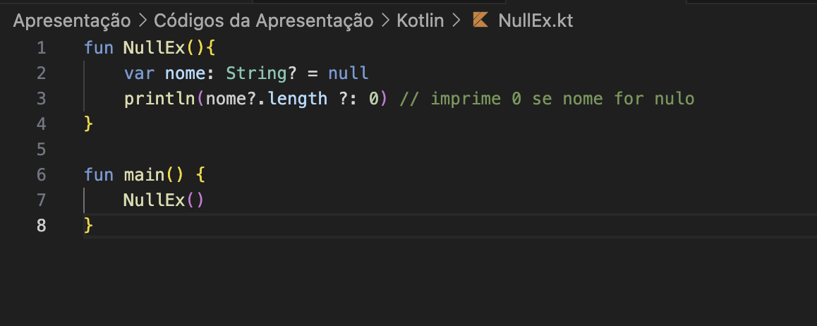
Contexto - Exemplo em Kotlin
Operador Elvis: ?:
Operador Safe Call: ?

Slide 8
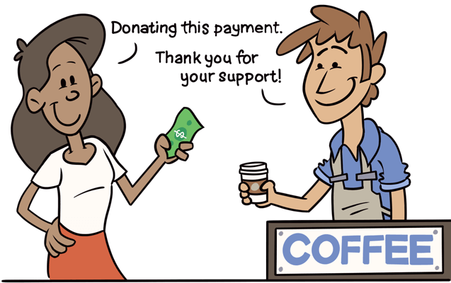
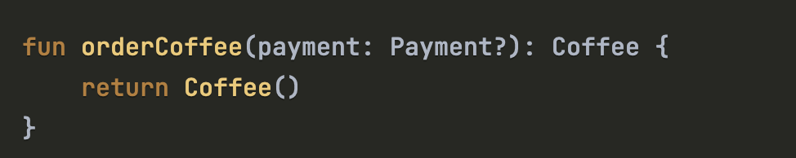
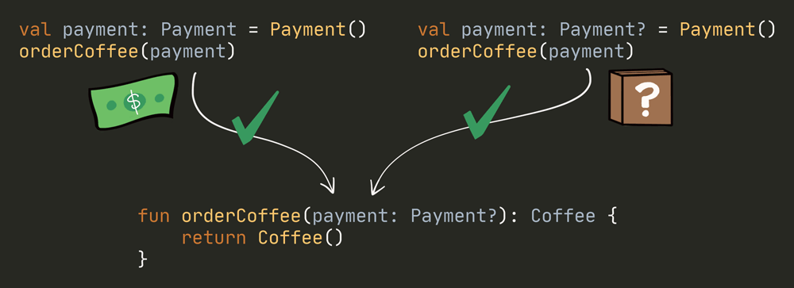
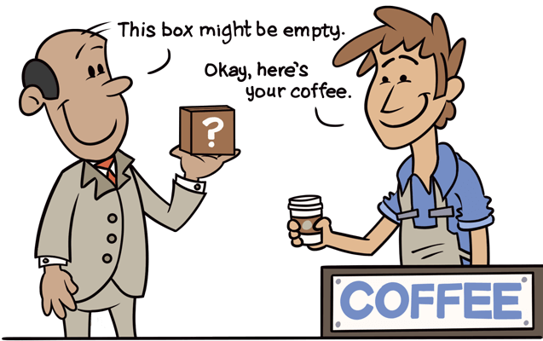
Contexto - Situação Prática
Imagem: https://typealias.com/start/kotlin-nulls/

Slide 9
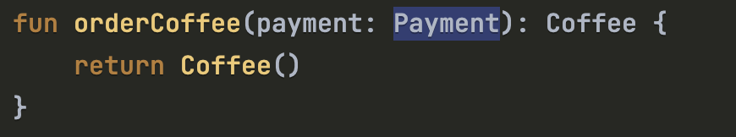
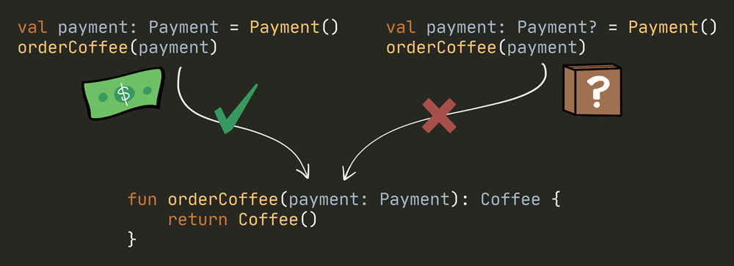
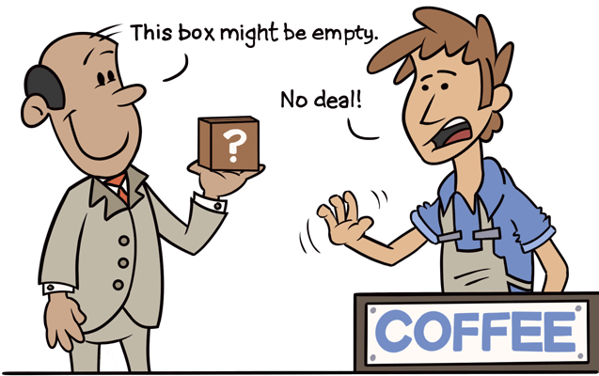
Contexto - Situação Prática
Imagem: https://typealias.com/start/kotlin-nulls/

Slide 10
Vantagens
Redução de bugs: A maior parte das exceções de referência nula é removida porque o tratamento e uso de valores nulos é obrigatório e explícito, diminuindo falhas em tempo de execução.
Melhoria da legibilidade: O código fica mais claro sobre os casos em que aceita ou não valores nulos, ajudando na leitura e manutenção do software.
Manutenção facilitada: A clareza e previsibilidade de tipos nulos e não-nulos tornam o processo de manutenção e extensão de código menos suscetível a erros ocultos.
Performance: Ao evitar verificações desnecessárias em tempo de execução, aplicações se tornam mais rápidas e eficientes

Slide 11
Null Safety - BNF Genérica
<Tipo> ::= <TipoNaoNulo> | <TipoNullable>
<TipoNaoNulo> ::= "int" | "float" | "boolean" | "String" | <NomeClasse>
<TipoNullable> ::= <TipoNaoNulo> "?"
<Expressao> ::= <ExpressaoPadrão> | <ExpressaoSegura>
<ExpressaoPadrão> ::= <Variavel> | <Metodo> | ...
<ExpressaoSegura> ::= <ExpressaoPadrão> "?." <Metodo>
<ExpressaoElvis> ::= <Expressao> "?:" <Expressao>
Operador Safe Call: ?.
Operador Elvis: ?:

Slide 12
Null Safety - Adaptações na linguagem OO

Slide 13

Próximos Passos
Implementação no projeto da linguagem a partir do javaCC e das classes.
Testes com a nova linguagem.
Continua…

